Slide 1



JUDr. Monika Novotná
Právní ochrana důvěrnosti komunikace advokáta a klienta v kontextu rozsudku ESLP
§
Právo, média a digitální svět: AI a ochrana dat

Slide 2


Právní ochrana důvěrnosti komunikace advokáta a klienta
v kontextu rozsudku ESLP ve věci Černý a ostatní proti České republice
JUDr. Monika Novotná
Partner
Advokát
2026

Slide 3
Od mlčenlivosti k důvěrnosti
Historický kontext
  Česká legislativa dlouho chránila jen jednu stranu
    povinnost mlčenlivosti podle § 21 zákona o advokacii
      limitace: Mlčenlivost chránila jen to, co klient sdělil advokátovi, nikoliv zpětnou vazbu od advokáta ke klientovi.
  Nová éra: Zavedení institutu privilegované komunikace (§ 3a zákona o advokacii)
  Definice: Informace tvořící obsah komunikace advokáta, advokátního koncipienta a dalších osob uvedených v § 21 odst. 9 písm. a) s klientem při výkonu advokacie jsou důvěrné, je-li tato důvěrnost v zájmu klienta. Stejně tak jsou důvěrné informace získané nebo vytvářené při výkonu advokacie nebo v bezprostřední souvislosti s ním, pokud z nich lze zjistit informace o obsahu komunikace uvedené ve větě první nebo o poskytovaných právních službách, je-li tato důvěrnost v zájmu klienta.

Slide 4
Ústavní rozměr ochrany
Nález II ÚS 3533/18
  Povinnost advokátní mlčenlivosti je předpoklad pro řádný výkon advokacie i nezbytná podmínka fungování demokratické společnosti, má nepochybný ústavněprávní rozměr. Obecné soudy totiž mají povinnost poskytnout ochranu osobám, jež skrze advokátní mlčenlivost čerpají základní právo na právní pomoc.
  Právo na právní pomoc: Ochrana důvěry je nezbytná pro naplnění čl. 37 odst. 2 Listiny.
  Zástupný výkon práva: Uplatňováním vlastního základního práva na výkon advokacie, podle čl. 26 odst. 1 Listiny, tedy advokát zástupně uplatňuje i základní právo svých (dotčených) klientů na právní pomoc podle čl. 37 odst. 2 Listiny, protože obé je v takovém případě dotčeno současně. Jestliže tedy obecné soudy advokátnímu tajemství neposkytnou náležitou ochranu, což nastalo právě v nyní projednávaném případě, má Ústavní soud povinnost zasáhnout.

Slide 5
Trestní řízení: Průlom v ochraně (§ 35a TŘ)
Dosavadní úprava:
  Chráněna byla výhradně komunikace obhájce a obviněného, a to v rámci právní úpravy odposlechů. Výkladové stanovisko NSZ k odposlechům advokátů a klientů poř. č. 1/2018
  Novela trestního řádu
  rozšíření ochrany i na veškerou komunikaci obhájce a obviněného a advokáta a podezřelého
  povinnost OČTŘ respektovat důvěrnost bez ohledu na formu (ústně, elektronicky, listinně)
  zákaz použití takto získaných informací v trestním řízení
  Výjimka: Ochrana se nevztahuje na případy, kdy obsahem komunikace není poskytování právních služeb.

Slide 6
Daňové řízení – „slepá skvrna v systému“
Daňový řád
  Problém: DŘ neposkytuje stejnou míru ochrany komunikace na straně klienta.
  Rozsudek NSS sp. zn. 3 Afs 262/2024
  Daňový subjekt nese důkazní břemeno u nákladů na právní služby (§ 24 odst. 1 zákona o daních z příjmů).
  Povinnost zachovávat advokátní mlčenlivost tíží výlučně advokáta. Daňový subjekt jako příjemce služeb není touto povinností omezen a je oprávněn poskytovat informace v rozsahu nezbytném pro prokázání daňové uznatelnosti svých výdajů, aniž by tím porušoval zákonem chráněnou důvěrnost vztahu s advokátem.
  Přísná ochrana advokátní mlčenlivosti má místo např. v právních službách ve věcech trestního práva, kdy by vyzrazení obsahu služeb či instrukcí klienta mohlo mít vážné důsledky pro jeho práva či dokonce být v rozporu s principu zákazu sebeobvinění. V nyní projednávané věci šlo však o právní služby zcela triviální a stěžovatelce nemohlo být na újmu, pokud by správci daně blíže vymezila obsah služeb i důvody sjednání paušální odměny a úpravy její výše.
  Riziko: Správce daně může pod hrozbou neuznání daňových nákladů nutit klienta k odhalení obsahu právního poradenství.

Slide 7
Evropský standard ochrany
  ESLP (Michaud proti Francii): Advokáti nemohou plnit svou úlohu v demokracii bez záruky důvěrnosti.
  Soudní dvůr EU (C-694/20)
  Profesní mlčenlivost je chráněna článkem 7 Listiny základních práv EU.
  Ochrana se vztahuje i na poradenství mimo soudní kontext (včetně existence poradenství).
  Je vyloučeno, aby se povinnost informovat veřejnou moc nebo jiného poradce dle DAC 6 vztahovala na advokáta.

Slide 8
Kauza Černý a ostatní proti ČR
  Skutkový stav:
  Policie při prohlídce u klienta advokátů zajistila elektronické nosiče zachycující komunikaci klienta s advokáty ve věci nesouvisející s trestním řízením.
  Data byla založena do spisu v trestní věci bez posouzení relevance.
  Tuzemské soudy (vč. Ústavního) odmítly komunikaci ze spisu vyjmout.
  Argumentace státu: Advokáti nemají v trestním řízení klienta právo na zvláštní ochranu své komunikace
  Řízení o náhradu újmy za nesprávný úřední postup
  NS přiznal advokátům nárok na odškodnění.

Slide 9
Rozsudek ESLP – kde ČR pochybila?
  Porušení čl. 8 (Právo na soukromí): Chybí jasný a předvídatelný postup pro třídění dat a oddělení privilegovaných materiálů na nosičích dat.
  Porušení čl. 13 (Účinný prostředek nápravy): Stěžovatelé neměli možnost dosáhnout zničení nebo vynětí chráněných materiálů, v českém právu absentuje jednoznačná a srozumitelná právní úprava.
  Porušení čl. 6 odst. 1 (Právo na spravedlivý proces): Ústavní soud nezaslal advokátům k vyjádření návrh České advokátní komory, kterým navrhla své přistoupení k ústavní stížnosti, čímž porušil princip kontradiktornosti řízení.

Slide 10
Tři hlavní problémy českého práva
  Absence hierarchie norem: Stát dopustil, aby resortní zájmy (vyšetřování zločinů, výběr daní) převážily nad ústavněprávní ochranou soukromí. Zákon o advokacii je vnímán jako „předpis pro advokáty“, nikoliv jako závazný rámec pro státní moc.
  Chybějící „Secrecy by Design“: Český procesní systém není technicky připraven na separaci chráněných dat při hromadných exportech z IT systémů advokátních kanceláří.
  Nedostatečná sankcionovatelnost: Pokud OČTŘ poruší důvěrnost a získají informaci protiprávně, následné prohlášení důkazu za neúčinný je v českém prostředí často komplikované a nehojí zásah do soukromí klienta, který již nastal.

Slide 11
A co dál?
  Nutnost legislativní změny: Rozsudek ESLP vyžaduje zavedení jednoznačného postupu pro nakládání s digitálními daty s respektem k právu na ochranu soukromí.
  Sjednocení standardů : Ochrana nesmí končit u soukromého práva, resp. v omezeném rozsahu u práva trestního (obviněný, podezřelý), ale musí se promítnout do všech oblastí veřejného práva včetně práva trestního
  Legal Professional Privilege není výsadou advokátů,
  ale pojistkou svobody klienta.
  Důvěrnost není deštník pro zločin,
  ale štít pro řádné právní poradenství.

Slide 12
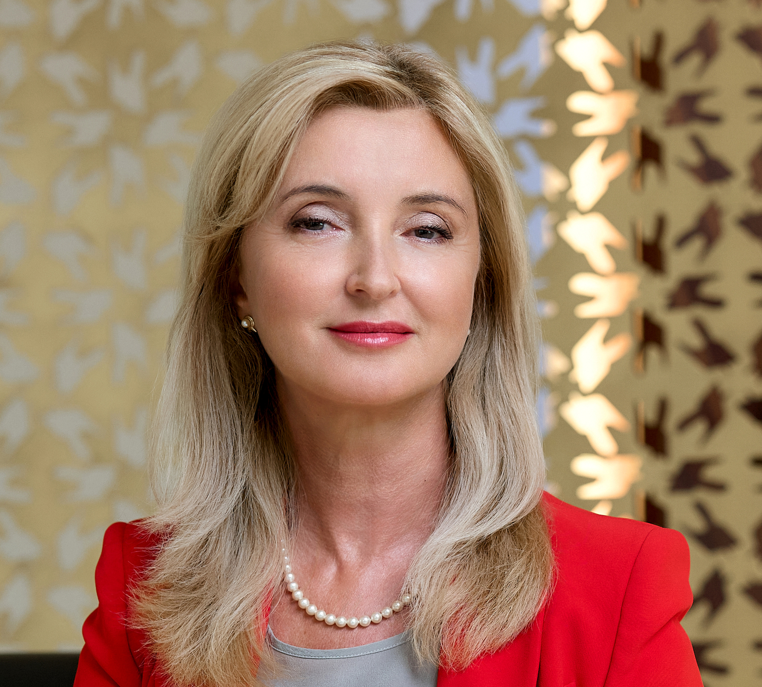
Kontaktní osoba
Partner
Advokát
T +420 236 163 111
monika.novotna@roedl.com
JUDr. Monika Novotná

Slide 13
DĚKUJEME
§
WWW.KONGRESPRAVNIPROSTOR.CZ

